Slide 1
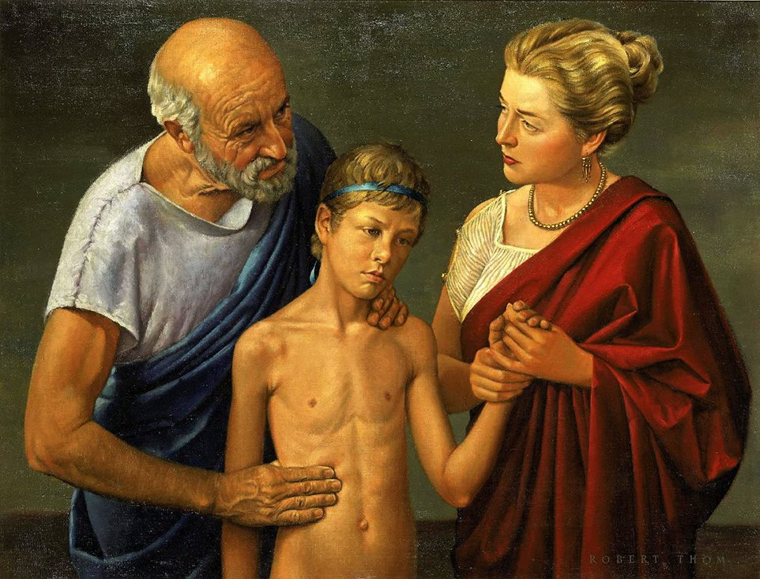



Día Mundial de la Bioética
Día de la Ética en Medicina
Mérida, 21 de octubre 2022
Grupo Multidisciplinario de
Bioética con Interés en Salud
Establecido 2003
Hippocrates examining a child. Robert Thom. 1950’s
X. Páez Medicina ULA 2022

Slide 2

DÍA ANUAL DE LA ÉTICA EN MEDICINA
18 de septiembre
1era. Asamblea 1947 París
“Considerando que la Asociación tiene foco y función específicos en el campo de la
ética en la medicina”
Asamblea 54 Helsinki 2003 Resolución
X. Páez Medicina ULA 2022

Slide 3

DÍA
DE LA
ÉTICA
EN MEDICINA
¡Primero
el
paciente!
X. Páez Medicina ULA 2022

Slide 4

DÍA MUNDIAL
DE LA
BIOÉTICA
19 de octubre
UNESCO
“Declaración Universal sobre Bioética y Derechos Humanos” París 2005
UNESCO Chair in Bioethics 2016
X. Páez Medicina ULA 2022
X. Páez Medicina ULA 2022

Slide 5


Día Mundial
Bioética
2022
Art. 14.
Declaración Universal sobre Bioética y Derechos Humanos
“Responsabilidad Social y Salud”
…Conductas responsables de individuos hacia sus sociedades durante la pandemia COVID-19 en el mundo.…
Celebrated by 257 International Chair in Bioethics Units from Afghanistan, Albania, Argentina, Armenia, Australia, Austria, Azerbaijan, Belgium, Bosnia and Herzegovina, Brazil, Bulgaria, Cameroon, Canada, China, Colombia, Congo, Croatia, Cuba, Cyprus, Czech Republic, Denmark, Fiji, Finland, France, Gabon, Georgia, Ghana, Greece, Iceland, India, Indonesia, Iraq, Ireland, Israel, Italy, Japan, Kazakhstan, Kenya, Hospital and University Clinical Center Kosova, Kyrgyz Republic, Latvia, Lithuania, Republic of North Macedonia, Malaysia, Malawi, Mexico, Moldova, Montenegro, Mozambique, Nepal, Nigeria, Netherland, Pakistan, Philippines, Poland, Portugal, Romania, Russia, Serbia, Slovakia, Slovenia, South Africa, Spain, Sri Lanka, Sudan, Taiwan, Turkey, Uganda, Ukraine, United Kingdom, United States of America, Uzbekistan, Venezuela, Vietnam, Zambia
worldbioethicsday2022@gmail.com
Unidad Venezuela
International Chair in Bioethics
Establecida 2016
Facultad Medicina ULA
X. Páez Medicina ULA 2022

Slide 6
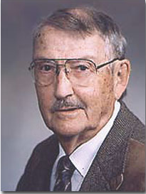
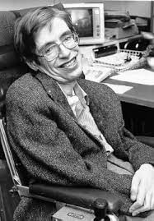
Día Mundial de la Bioética
Día de la Ética en Medicina
BIOÉTICA
1970 “Bioética: la ciencia
de la supervivencia”
1971 “Puente al futuro”
1998 “Bioética global”
Integración de biología, ecología, medicina y valores humanos.
Van Rensselaer Potter
1911-2001
“Nuestro futuro
es una carrera entre
el creciente poder de la tecnología y la sabiduría con
la cual nosotros la usemos”.
Stephen Hawking
1942-2018
X. Páez Medicina ULA 2022

Slide 7
Historia Actividades
2003. I Encuentro Bioética y Derecho Médico.
Creación primer Grupo Multidisciplinario de Bioética ULA.
2004.. II Encuentro Bioética y Derecho Médico.
ULA en Red Universidades UNESCO Enseñanza de Ética.
2006. Primera celebración Día Ética en Medicina ULA.
Establecimiento primer Comité de Bioética en la ULA.
Códigos Ética en la Universidad de los Andes.
I Campaña de Educación Paciente.
2007. Incorporación Electiva 3er. Año Medicina
“Cómo mejorar la práctica médica”.
2008. II Campaña de Educación Paciente.
Discusiones sobre la Buena Práctica Médica Vol. I.
X. Páez Medicina ULA 2022

Slide 8
Historia Actividades
2009. Galería Auditorio A “Primero el Paciente”.
I Ciclo Conducta Responsable en la Investigación. CDCHT.
2010. Incorporación Materia Electiva 6to. Año Medicina
“Cómo mejorar la práctica médica II”.
2011. Creación Comité Bioética División Posgrado Medicina.
2012. II Ciclo Conducta Responsable en la Investigación. CDCHT.
2013. Creación Comité Bioética en la Academia de Mérida
Promoción de la Integridad Académica en la ULA.
2014. Integridad en la Academia y la Investigación.
2015. Discusiones sobre la Buena Práctica en la Investigación y la Docencia.
X. Páez Medicina ULA 2022

Slide 9
Historia Actividades
2016. UNESCO Bioethics Chair Establecimiento en Venezuela de Unidad Local en ULA Facultad de Medicina.
Discusiones sobre la Buena Práctica Médica. Vol. II.
2017. Primera celebración Día Mundial Bioética en ULA
I Curso para Profesores y I Curso para Residentes
“Cómo mejorar la práctica médica”.
2018. Dilemas en academia y práctica médica
Dramatización casos. Estudiantes 3er. año
“Cómo mejorar la práctica médica I”.
2021. International Chair in Bioethics. World Medical
Association WMA. Cooperating Centre.
2022. In Memoriam Dr. Clifton K. Meador.
Autor del libro La Escuela de Medicina.
X. Páez Medicina ULA 2022

Slide 10
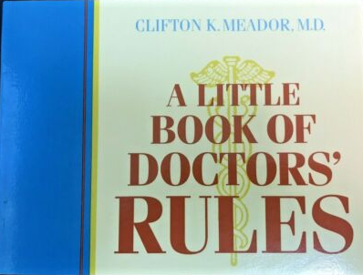
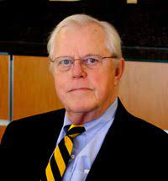
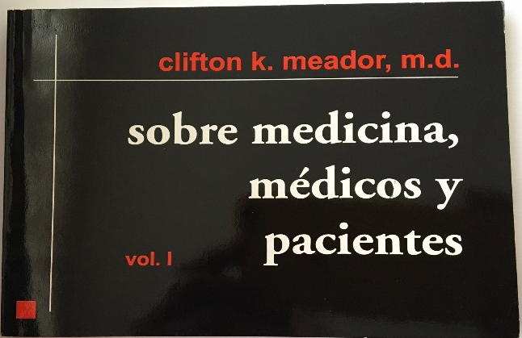
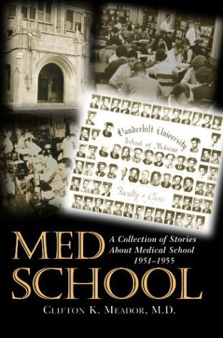
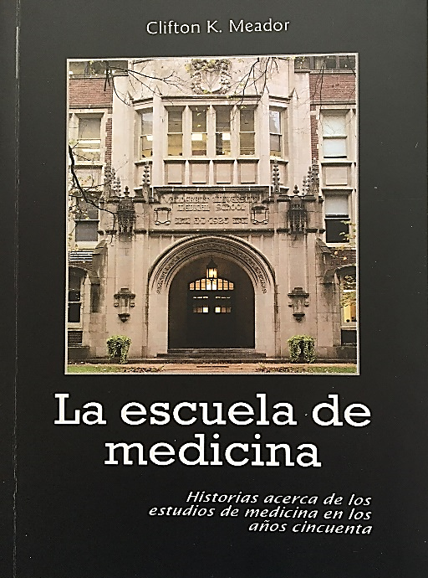
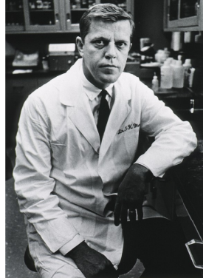
Día Mundial de la Bioética
Día de la Ética en Medicina
In Memoriam
Dr. C.K. Meador
1931-2021
Médico, Clínico
Educador y Líder
http://www.healthcarehof.org/clifton-meador/
X. Páez Medicina ULA 2022

Slide 11
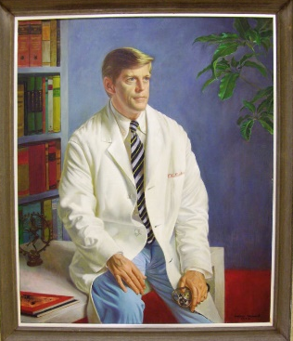
Día Mundial de la Bioética
Día de la Ética en Medicina
In Memoriam
Dr. C.K. Meador
1931-2021
“Un hospital es un lugar peligroso. Úselo tan rápida y sabiamente como sea posible”.
Dr. CK. Meador Dean School of Medicine.
University of Alabama in Birmigham.
X. Páez Medicina ULA 2022

Slide 12
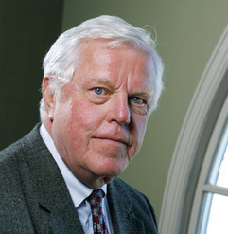
Día Mundial de la Bioética
Día de la Ética en Medicina
In Memoriam
Dr. C.K. Meador
1931-2021
“Los ojos no pueden reconocer lo que la mente no sabe…”.
Dr. CK. Meador
VUMC Vanderbilt Reporter
Vanderbilt University
https://news.vumc.org/tag/clifton-meador/
X. Páez Medicina ULA 2022

Slide 13
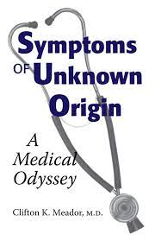


Día Mundial de la Bioética
Día de la Ética en Medicina
In Memoriam
Dr. C.K. Meador
1931-2021
Día Ética en Medicina
Septiembre 2013
Una sucesión de libros
sobre medicina*
Video edición y traducción:
G. Bohórquez, X. Páez
Síntomas de
Origen
Desconocido
2005
Síntomas
Rompecabezas
2008
Escuela de
Medicina
2010
* https://www.youtube.com/watch?v=pBrDa098A80
X. Páez Medicina ULA 2022

Slide 14
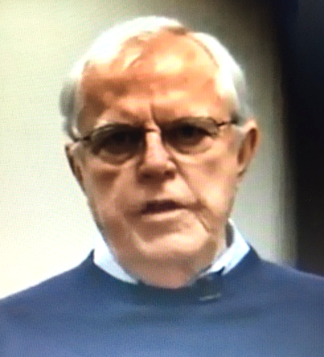
Día Mundial de la Bioética
Día de la Ética en Medicina
In Memoriam
Dr. C.K. Meador
1931-2021
“Evitar dar diagnósticos específicos o etiquetas de enfermedad hasta no estar seguro”.
A progresión of books about medicine
https://www.youtube.com/watch?v=pBrDa098A80
X. Páez Medicina ULA 2022

Slide 15
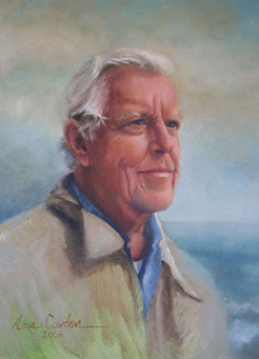
Día Mundial de la Bioética
Día de la Ética en Medicina
In Memoriam
Dr. C.K. Meador
1931-2021
Dr. Meador,
muchas gracias
por
sus enseñanzas.
http://www.anncowden.com/portraits/2021/2/12/120idluyn7m2frs6wx8b8v78pbkudh
X. Páez Medicina ULA 2022

Slide 16
Día Mundial de la Bioética
Día de la Ética en Medicina
Programa
* Charlas
Agotamiento como Causa de Error en la Práctica Médica.
Dra. Ángela Mercado. Egresada ULA, anestesiólogo en Hospital Municipal Diego Thompson, Provincia de Buenos Aires, Argentina.
Futilidad en la práctica en Cuidados Intensivos.
Dr. Gabriel Bohórquez. Egresado ULA, residente anestesia en Hospital Universitario Aquisgrán, Alemania.
Presión Inapropiada sobre Investigadores Jóvenes.
Dr. Juan Carlos Gabaldón. Egresado ULA, investigador predoctoral
en Instituto de Salud Global, Universidad Barcelona, España.
X. Páez Medicina ULA 2022

Slide 17
Día Mundial de la Bioética
Día de la Ética en Medicina
Programa
* Charlas
Conflictos Éticos de la “Revolución Digital”
Dra. Maritza Padrón. Biólogo, Doctorado en Ciencias, Prof. Farmacología y Toxicología, Fac. Medicina UCV, Maestría Bioética CENABI Caracas.
¿Cómo es la Ética que se deriva de la Teoría Evolutiva?
Dr. Trino Baptista. Prof. Jubilado Dpto. Fisiología Fac. Medicina ULA. Prof. Psiquiatría, Escuela Medicina Querétaro, México.
¿Por qué esta Conducta en la Academia?
Prof. Ximena Páez. Facultad de Medicina, ULA.
X. Páez Medicina ULA 2022

Slide 18
Día Mundial de la Bioética
Día de la Ética en Medicina
Programa
* Sociodramas
Teatralización de Casos Reales en la Práctica Médica
Cursantes de “Como mejorar la práctica médica”
3er. año de Medicina ULA Mérida 2022.
Patricia Dávila, Romario García,
María Gabriela Gómez, Paola Guerrero,
Sthefany Guillén, Daniela Pineda,
Luciano Ragusa, Antonio Sosa.
*X. Páez. Casos 93 y 96. Discusiones sobre la Buena Práctica Médica. Colección de Casos. Vol. II Facultad de Medicina ULA, Mérida, 2016.
X. Páez Medicina ULA 2022

Slide 19

Muchas gracias a todos
por fomentar
Integridad en la Academia
y
Buena Práctica en la Medicina
X. Páez Medicina ULA 2022

Slide 20



Primum non nocere
Primum non tacere
Grupo de Bioética
Medicina ULA
Grupo Multidisciplinario de Bioética
con interés en salud
Establecido en 2003
Una invitación a Profesores y Estudiantes
X. Páez Medicina ULA 2022

